Slide 1
Тақырыбы:
Дезоксирибонуклеин қышқылының репликациялану үдерісі
10- сынып (Қоғамдық – гуманитарлық бағыты)

Slide 2
Оқу мақсаты
Оқу мақсаты
10.4.1.2 ДНҚ репликациясы үдерісін сипаттау
Бағалау критерийлері
10.4.1.2 ДНҚ репликациясы үдерісін сипаттайды

Slide 3
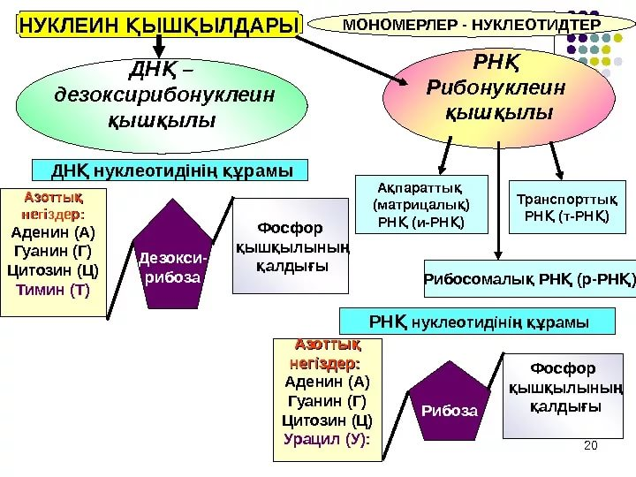
Нуклеин қышқылдары
<number>

Slide 4
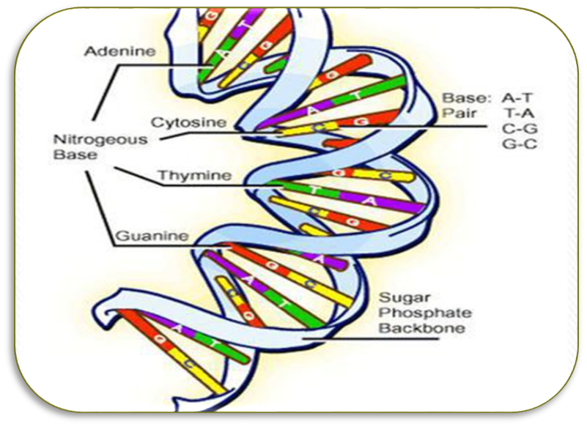
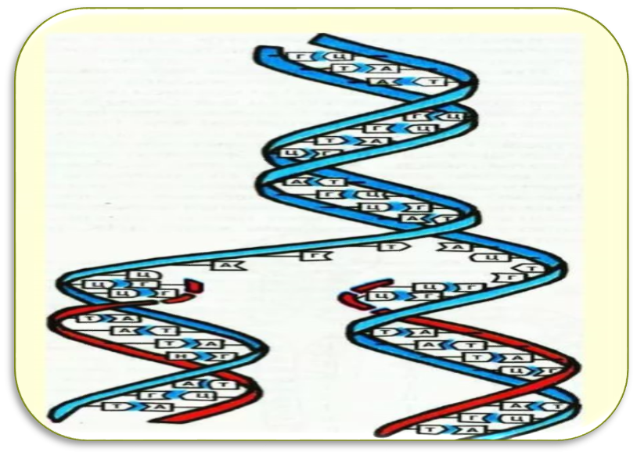
ДНҚ (Дезоксирибонуклеин қышқылы)
ДНҚ (Дезоксирибо нуклеин қышқылы) - бұл біздің генетикалық мәліметтеріміздің жолсерігі және барлық ұрпақтан ұрпаққа беріліп отырады. Ағзамыздың қызыл қан жасушасынан өзге барлық жасушасы біздің ДНҚ - көшірмесіне ие.
https://bilimland.kz/kk/courses/biologiya-kk/zhasusha-ahzalardyng-tirshilik-birligi/tuqym-qualau-aqparattary-zhane-onyng-zhasushada-zhuzege-asuy/lesson/dnq-aquyzdardy-sintezdeuge-arnalhan-matricza
<number>

Slide 5
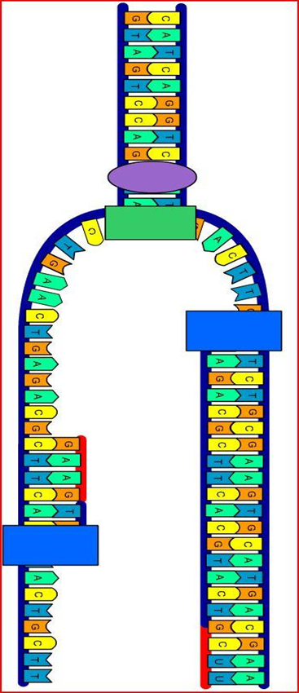
ДНҚ репликациясы
ДНҚ молекуласының екі еселеніп өсуі ДНҚ репликациясы деп аталады (лат. replicatio - «қайталау»).
Репликация екі комплементарлық тізбектен тұратын, ДНҚ молекуласының ерекшелігінің нәтижесінде болады.
<number>

Slide 6
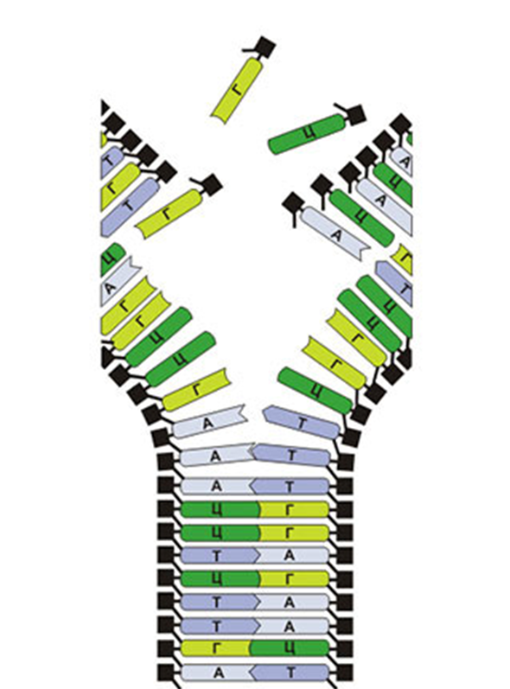
ДНҚ репликациясы
Репликация процессінде аналық ДНҚ молекуласының әрбір полинуклеотидті тізбегінде оған комплементарлы тізбек синтезделінеді.
Нәтижесінде, екі спиральді ДНҚ-ң біреуінен, екі ұқсас қос спираль пайда болады.
https://twig-bilim.kz/kz/film/factpack-dna
ДНҚ
<number>

Slide 7
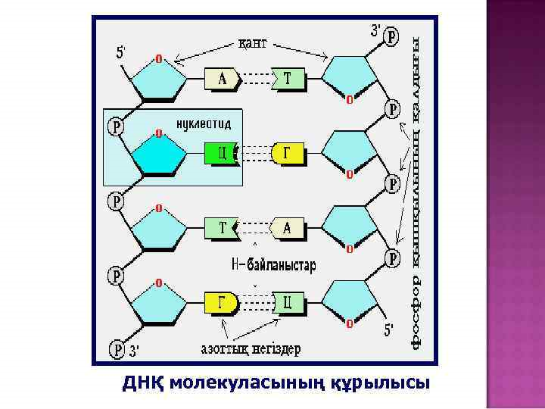
Репликацияның химиялық алғышарттары
<number>

Slide 8
ДНҚ репликациясы
ДНҚ репликациясына қатысатын ферменттер
Полимераза - ДНҚ-ның негізгі ферменті, жаңа нуклеотидтердің бір- біріне қосылуын катализдейді
ДНҚ лигазасы - оказаки фрагменттерінің арасын ескі ажыраған тізбекке сәйкес етіп нуклеотидтермен толтырады
Матрица - көшірме жасалатын негіз болып, ол арқылы бейненің көшірмесі жасалады. ДНҚ молекулалары матрица рөлін атқарады

Slide 9
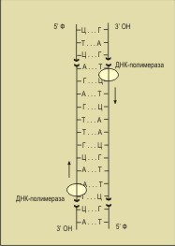
ДНҚ репликациясы
Антипараллель бiр тiзбектегi нуклеотидтер арасындағы байланыс 3‘ 5'-бағыттағы қалдықтардан түзiледi, екiншi тiзбектегi нуклеотидтер арасындағы байланыс 5‘ 3' бағыттағы қалдықтардан түзiледi.

Slide 10

ДНҚ репликациясы
Репликация үдерісі ДНҚ молекуласының кішкентай бөлігінде басталады.Бұл жерде арнайы ДНҚ – полимераза ферменті сутектік байланысты бұзады. Ол репликацияның басталу нүктесі деп аталады. Ферменттердің әсерінен сутектік байланыстардың үзілуі ДНҚ-ның бір ұшынан басталып, екінші ұшында аяқталады.
<number>

Slide 11
1957 жылы М. Мезельсон мен Ф. Сталь ДНҚ-ның екі еселенуінің үш түрін ұсынды:
консервативтік
2) жартылай консервативтік түрінде ДНҚ-ның жаңа молекуласының бір
тізбегі аналық ДНҚ-дан болса, екіншісі - жаңадан құрылған тізбек;
3) дисперсиялық
ДНҚ көне тізбегі
Консервативті
Дисперсиялы
Жаңа синтезделген
(лат. "консервативус" - сақтаушы, негізгі қалпын сақтау) еселенуде ұрпақтың ДНҚ-ларда аналық ДНҚ-ның материалы болмайды;
(лат. "дисперсис" - шашырау, бытыраңқы) түрінде аналық ДНҚ-ның материалы кездейсоқ шашырап жаңа ДНҚ молекуласында орын алады.
Жартылай консервативті

Slide 12

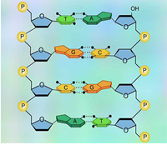
Тапсырма
Тапсырма №1
Төмендегі сызбаны пайдаланып ДНҚ молекуласындағы химиялық байланыстар түрлері мен негізгі компоненттерді сипаттаңыздар
...........................................................................
...........................................................................
Бағалау критерийлері | Дескрипторлар
ДНҚ құрлысы мен оның қызметі арасындағы байланысты сипаттайды | нуклеотид құрамын сипаттайды.
 | нуклеотидтер арасындағы байланыс түрлерін сипаттайды.
<number>

Slide 13
Дұрыс жауап
Нуклеотид құрамы азотты негізден, дезоксирибоза қантынан және фосфор қышқылы қалдығынан тұрады
Тізбектегі нуклеотидтер өзара дезоксирибоза және фосфор қышқылының қалдығы арқылы берік ковалентті полярлы байланыспен байланысады;
Қос тізбек бір бірімен азотты негіздер арасында пайда болатын сутекті байланыстар арқылы жалғасады.
Аденин мен тимин қос сутектік байланыс, ал гуанин мен цитозин үш сутектік байланыспен байланысады.
<number>

Slide 14
Тапсырма
Тапсырма №2. Төмендегі кестенің бос ұяшықтарын берілген ақпараттармен толықтырып, сипаттаңыздар
М. Мезельсон мен Ф. Сталь ДНҚ-ның екі еселенуінің үш түрін ұсынды:
1) еселенуде ұрпақтың ДНҚ-ларда аналық ДНҚ-ның материалы болмайды;
2) ДНҚ-ның жаңа молекуласының бір тізбегі аналық ДНҚ-дан болса, екіншісі - жаңадан құрылған тізбек;
3) аналық ДНҚ-ның материалы кездейсоқ шашырап жаңа ДНҚ молекуласында орын алады.
ДНҚ-ның екі еселенуінің үш түрі | Консерва тивтік | жартылай консервативтік | дисперсиялық
Анықтамалары
Дескриптор:
М. Мезельсон мен Ф. Стальдың анықтаған ДНҚ-ның екі еселенуінің үш түрін сипаттайды
<number>

Slide 15
ДҰРЫС ЖАУАП
М. Мезельсон мен Ф. Сталь ДНҚ-ның екі еселенуінің үш түрін ұсынды:
1) еселенуде ұрпақтың ДНҚ-ларда аналық ДНҚ-ның материалы болмайды;
2) ДНҚ-ның жаңа молекуласының бір тізбегі аналық ДНҚ-дан болса, екіншісі - жаңадан құрылған тізбек;
3) аналық ДНҚ-ның материалы кездейсоқ шашырап жаңа ДНҚ молекуласында орын алады.
ДНҚ-ның екі еселенуінің үш түрі | Консерва тивтік | жартылай консервативтік | дисперсиялық
Анықтамалары | 1 | 2 | 3
<number>

Slide 16
Тапсырма
Тапсырма №3. Төмендегі кестедегі ДНҚ туралы ақпараттарды сәйкестендіріп, сипаттаңыздар
Кілт сөздер | Анықтамалары
1.Полимераза | А) ДНҚ-ның екі еселену үдерісі
2.Репликация | В) Көшірме жасалатын негіз болып, ол арқылы бейненің көшірмесі жасалады
3.Матрица | С) Ол оказаки фрагменттерінің арасын ескі ажыраған тізбекке сәйкес етіп нуклеотидтермен толтырады.
4.Лигаза | Д) ДНҚ-ның негізгі ферменті, жаңа нуклеотидтердің бір - біріне қосылуын катализдейді
Дескриптор: ДНҚ туралы ақпараттарды сәйкестендіріп, сипаттаңыздар
<number>

Slide 17
ДҰРЫС ЖАУАП
Кілт сөздер | Анықтамалары
1.Полимераза | А) ДНҚ-ның екі еселену үдерісі
2.Репликация | В) Көшірме жасалатын негіз болып, ол арқылы бейненің көшірмесі жасалады
3.Матрица | С) Ол оказаки фрагменттерінің арасын ескі ажыраған тізбекке сәйкес етіп нуклеотидтермен толтырады.
4.Лигаза | Д) ДНҚ-ның негізгі ферменті, жаңа нуклеотидтердің бір- біріне қосылуын катализдейді
<number>

Slide 18
Қорытынды
Бүгінгі сабақта сіздер:
ДНҚ репликациясы үдерісін сипаттадыңыздар
<number>
<number>

